Slide 1
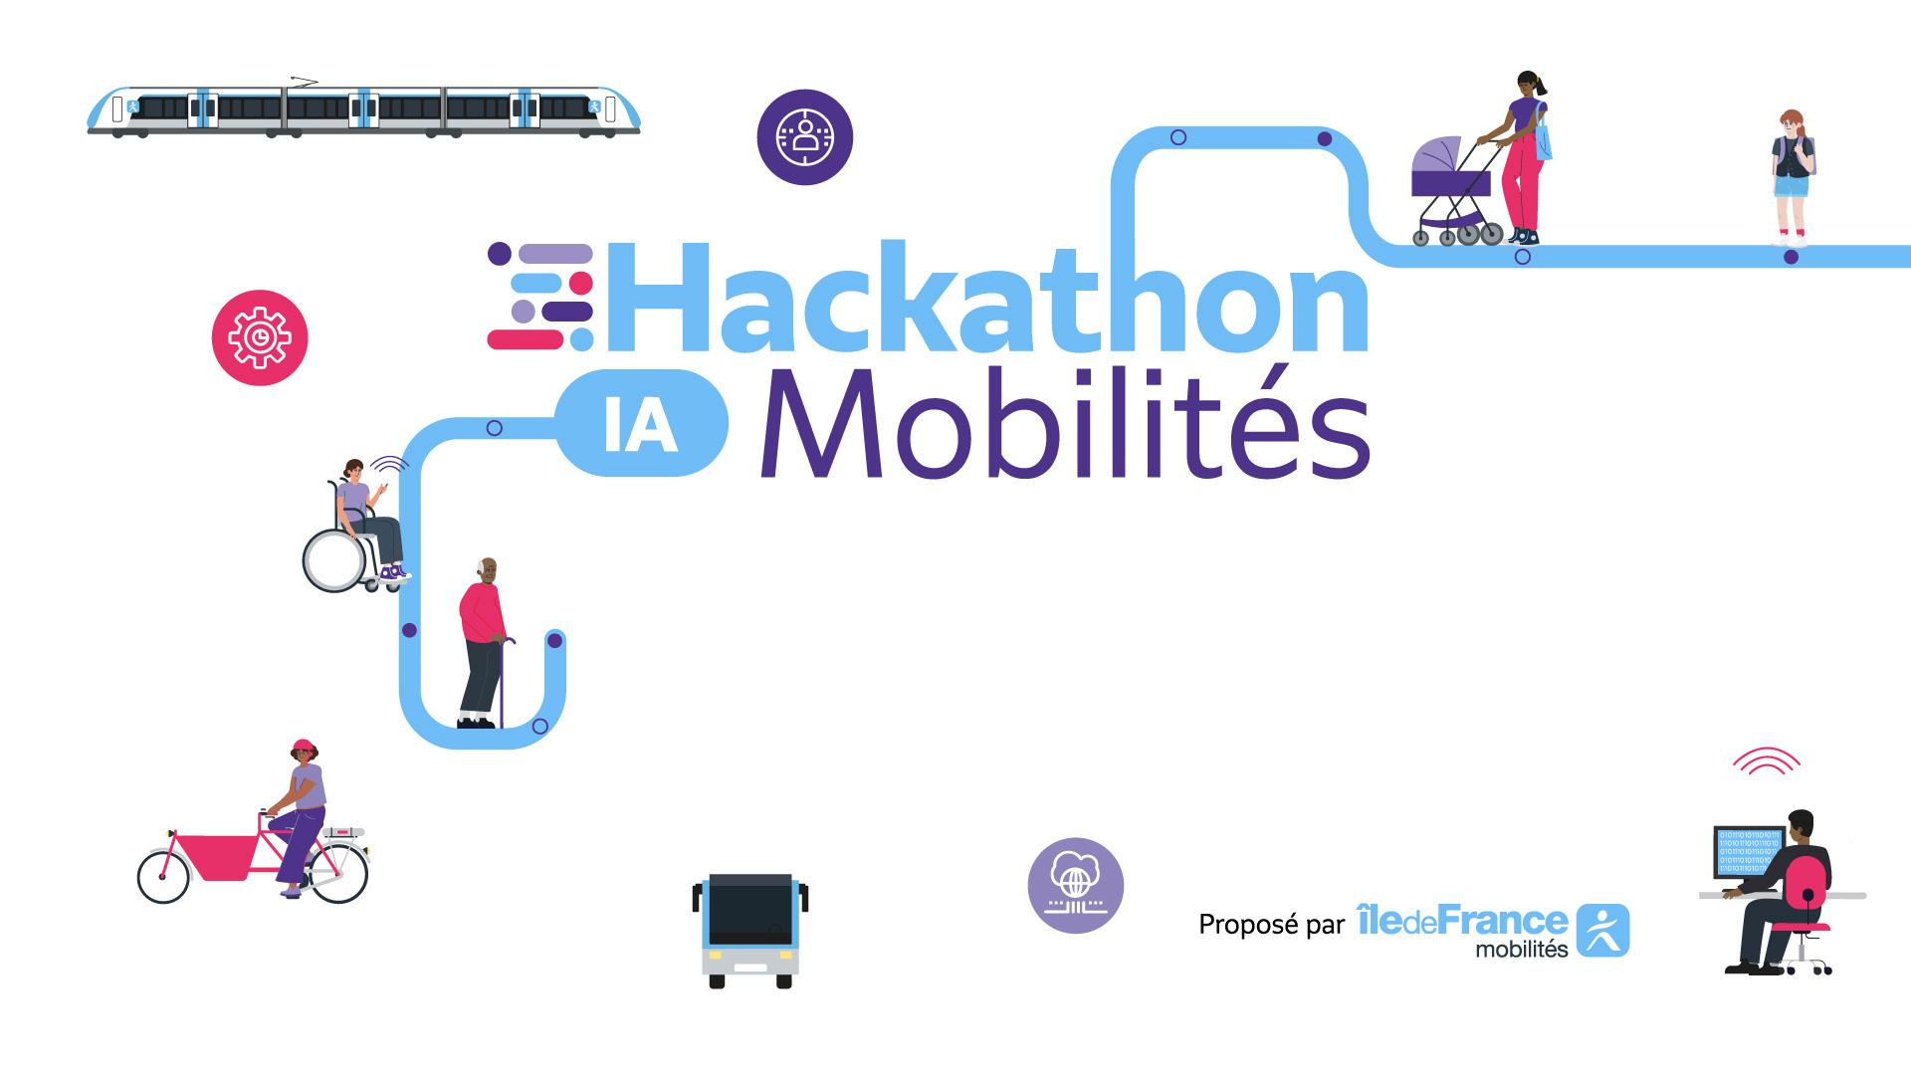
Tranquil’iti
Pour que chaque trajet devienne une expérience sereine et sécurisée

Slide 2





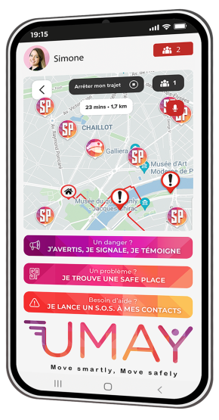





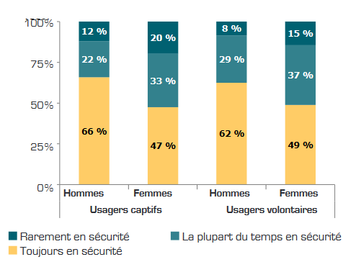




Sentiment d’insécurité dans les TC
L’insécurité dans les Transport en commun est bien réelle
L’équipe Datactivist
346
GARES ET STATIONS EN ÎLE-DE-FRANCE SIGNALÉES COMME ÉTANT ANXIOGÈNES
DONT 111 APPARAISSENT PARTICULIÈREMENT ANXIOGÈNES LE SOIR OU LA NUIT
MIEUX COORDONNER LES AGENTS SUR LE TERRAIN ET DÉVELOPPER LES PARTENARIATS
Il y a beaucoup d’application pour rendre la personne active de sa reassurance mais pas de service automatique qui permette d’informer les agent.e.s et les voyageuse.eurs
Un constat, ça touche tout le monde et assez fortement !

Slide 3



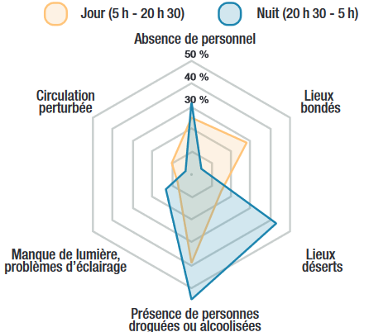


De l’insécurité mesurée à l’insécurité estimée
“70 % des utilisateurs hésitent à prendre les transports en commun en raison de l’incertitude et des problèmes de sécurité.”
“Les voyageurs manquent de visibilité sur la sécurité, l’affluence et la fluidité de leurs trajets.”
Comment rétablir la confiance dans les transports publics et encourager leur utilisation ?
Le sentiment d’insécurité n’est pas l’insécurité

Slide 4
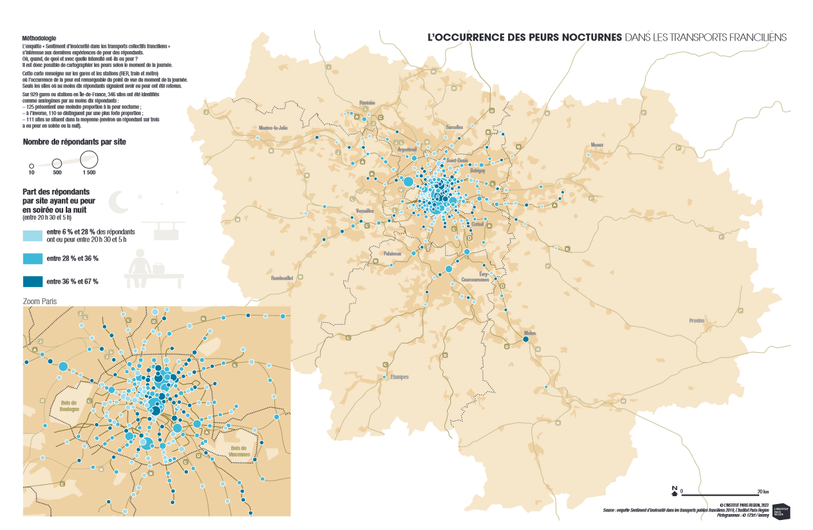

Slide 6


île-de-France Mobilités
Notre mission
Rassurer les voyageurs grâce à des informations claires et en temps réel.”
• “Proposer une évaluation de la sécurité des trajets grâce à des indices de sûreté accessibles à tous.”
• “Encourager une mobilité plus fluide et collaborative dans les zones urbaines.”

Slide 7

Présentation
Comment l’usage de l’IA peut-il améliorer les services mobilités ?
L’esprit du Hackathon
L’objectif ?
Faire émerger des idées et prototypes afin d’explorer la pertinence de l’IA, et d’en explorer l’usage et les limites dans le domaine de la mobilité
Et concrètement ?
S’appuyer sur les données d’IDFM pour produire des démonstrateurs publiés en open source et présentés à un jury.
Mise à dispositions de ressources techniques par IDFM pour gagner du temps
Partage de ressources utiles à la communauté (les projets seront publiés en open source)
Des équipes multi-compétences
De la vulgarisation et du partage de connaissances

Slide 8


Les défis
4 défis pour mettre l’IA au service des usagers
Défi 1 – Améliorer l'accessibilité des services de mobilité
Défi 2 – Construire une boîte à outils IA pour accélérer le développement de l’IA au service des usagers
Défi 3 – Améliorer les prévisions au service des mobilités
Défi 4 – Personnaliser l’expérience utilisateur des services numériques au voyageur
Défi transversal - Comment la frugalité des systèmes d’IA utilisés peut-elle améliorer mon projet ?

Slide 9
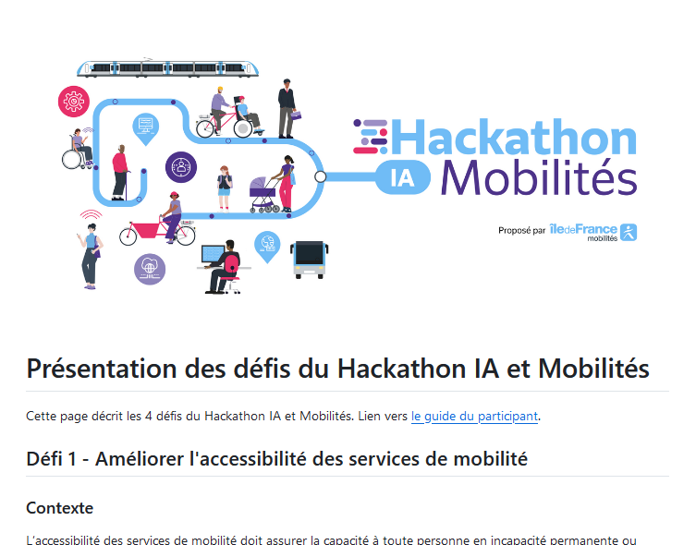
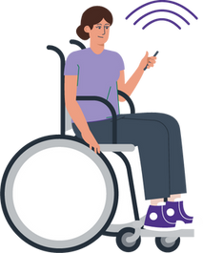
Qu'est-ce qu'une équipe type ?
Des équipes constituées de 4 à 7 personnes :
6 idéalement, 7 si besoin
Des équipes (le plus possible) multi-compétences
Pas d’équipe non-mixte (dans la mesure du possible)

Slide 10



Equipe #1
L’équipe actuellement
Qui pourrait rejoindre ?
Théo et Rémy
Gaëtan, Marc, Cécile, Katia et Etienne
Compétences souhaitées : NLP/TAL
Défi envisagé :
Défi 1
Défi 4
Première rencontre vendredi

Slide 11
Equipe #2
L’équipe actuellement
Qui pourrait rejoindre ?
Loïc
Aurélie
Sarugan
Baptise, Noëlie et Martin
Compétences : data science / analyse de données de transport en commun (spécialités python/pandas, machine learning, algos)
Compétences souhaitées : TAL / NLP, accessibilité, design UX
Défis envisagés :
Défi 1
Défi 4

Slide 12
Equipe #3
L’équipe actuellement
Qui pourrait rejoindre ?
Théo et Rémy
Ramdan et Alan
Ibrahim et Medhi
Compétences : data science, machine learning et développement full stack
Compétences souhaitées : design UX/IA, développement IA
Défis envisagés :
Défi 3 (priorité)
Défi 1, 2 et 4

Slide 13
Equipe #4
L’équipe actuellement
Qui pourrait rejoindre ?
Théo et Rémy
Yohann, Arthur et Christophe
Compétences : développement mobile
Compétences souhaitées : GenIA
Défis envisagés :
Défi 1 et Défi 2 (expérience utilisateur et usager mobile)

Slide 14
Equipe #5
L’équipe actuellement
Qui pourrait rejoindre ?
A constituer

Slide 15
Equipe #6
L’équipe actuellement
A compléter si les autres équipes sont pleines
Mathilda, Théophile, Calvin, Jean-Charles, Michel, Jocerand

Slide 16
Equipe #7
L’équipe actuellement
Qui pourrait rejoindre ?
A compléter si les autres équipes sont pleines
Rémi, Judicaël, Sophie, Vincent et Antoine
Compétences souhaitées : compétences en data science, en développement ou en UX/UI pour imaginer le service de demain avec la prévision.
Défis envisagés :
Défi 3

Slide 17
Equipe #8
L’équipe actuellement
A compléter si les autres équipes sont pleines
Simon, Nawel, Corentin, Achille, Zakaria

Slide 18
Equipe #9
L’équipe actuellement
A compléter si les autres équipes sont pleines
Carloine, Saoussen, Andres, Antonio, Florian, Blandine et Gaël

Slide 19
Equipe #10
L’équipe actuellement
A compléter si les autres équipes sont pleines
Anand, Eva, François, Caspar, Léo, Aurélie, Enora

Slide 20


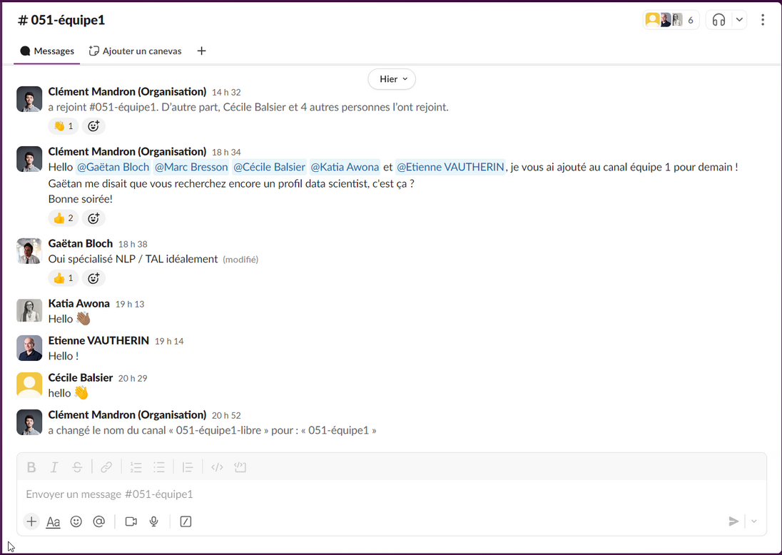
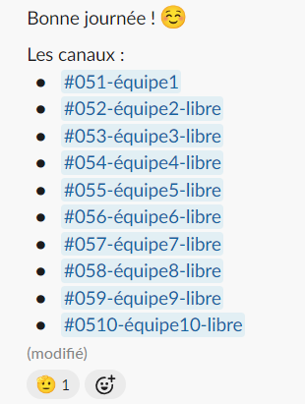

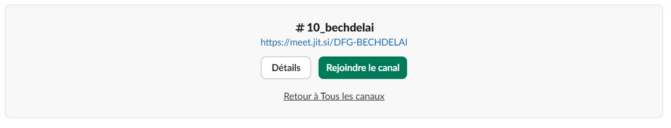
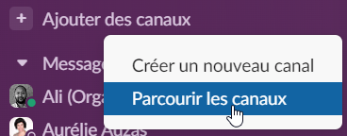


Perspectives d’avenir

Slide 21
Binômes qui cherchent encore
Binômes qui cherchent encore (d’autres participants hors binomes sont présents sur le slack, n’hésitez pas à les contacter !)
Mehdi (Digua) et Timothée

Slide 22
Perspective
Vers une mobilité universelle
• Extension régionale à toutes les lignes d’Île-de-France.
• Intégration IA avancée pour anticiper les comportements et besoins des usagers.
• Collaboration avec les institutions pour renforcer la sûreté (plus d’agents et infrastructures).
• Fonctionnalités futures :
• Indications indoor (température, protection contre la pluie).
• Plus d’interfaces pour agents (analyse des zones sensibles).
MoveZen, c’est le début d’une mobilité apaisée, partout et pour tous

Slide 23





Conclusion
Horaires du Hackathon
jeudi 21 de 9h à 19h
vendredi 22 de 8h à 17h30 (puis cocktail)
D’ici là :
Lire le guide participant et participante
Garder le slack pas trop loin de soi
Découvrir le datalab Onyxia et les ressources à disposition
N’oubliez de venir avec votre ordinateur (et chargeur) !
Parce que la sécurité est un droit, MoveZen accompagne les voyageurs pour que les transports collectifs redeviennent une évidence.
Des questions ?

Slide 24




Merci pour votre attention

